Slide 1
Portafolio de Título “Encomienda.me”
Analista Programador Computacional
Escuela de Informática y Telecomunicaciones
Sede Puente Alto
2023
Docente Instructor de la Asignatura:
Sandra Olea
Integrantes del Equipo:
Agustin Sánchez
Ignacio Sánchez
Kevin Trujillo
Sebastian Villarroel

Slide 2
Problemática a Resolver
El objetivo general de Encomienda.me es ofrecer un servicio de envío de encomiendas asequible, de calidad y con alta trazabilidad para las PYMES, permitiéndoles mejorar sus ventas, su logística y crecer en el mercado de comercio electrónico, de manera que puedan competir en igualdad de condiciones con las grandes marcas y así aumentar su participación en el mercado de las compras en línea.

Slide 3
Solución Crear una plataforma web la cual permitirá dar solución al problema de envió de encomienda por parte de las pymes y que de esta manera permita mejorar sus ventas, logística para que estas puedan competir en igualdad de condiciones con las grandes marcas y así aumentar su participación en el mercado en línea. Objetivo del Proyecto El objetivo principal del proyecto sería ofrecer un servicio de envío de encomiendas asequible, de calidad y con alta trazabilidad para las PYMES

Slide 4
Alcances
Que hace el Sistema:
Proporcionar un servicio de envío de encomiendas para las PYMES.
Realizar seguimiento en tiempo real de los envíos y recibir notificaciones de entrega.
Ofrecer un plan de cobros proporcional a la cantidad de bultos enviados.
Garantizar la alta trazabilidad de las encomiendas.
Qué no hace:
No se encarga de la producción de los productos de las PYMES.
No realiza las ventas de los productos de las PYMES.
No ofrece servicios de almacenamiento o gestión de inventario de las PYMES.
Otros Alcances o restricciones:
1. Alcance geográfico: El servicio de envío de encomiendas puede estar limitado a ciertas áreas geográficas o países específicos.

Slide 5
Lista de Requerimientos
R.01 | Registro clientes | Funcional
R.02 | Autenticar usuario | Funcional
R.03 | Administrador clientes | Funcional
R.04 | Administrador direccion | Funcional
R.05 | Administrador de datos comerciales | Funcional
R.06 | Administrador de tarifas | Funcional
R.07 | Administrador de envios | Funcional
R.08 | Administrador de usuario | Funcional
R.09 | Administrador de rol | Funcional
R.10 | Visualizar envios pendientes | Funcional
R.11 | Visualizar envios realizados | Funcional
R.12 | Visualizar de tarifas de planes | Funcional
R.13 | Carga masiva de envios | Funcional
R.14 | Carga individual de envíos | Funcional
R.15 | Actualizar datos personales | Funcional
R.16 | Dashboard con analisis de datos | Funcional
R.17 | Visualizacion de informes de ventas | Funcional
R.18 | Aplicacion Web | No funcional
R.19 | Escalabilidad | No funcional
R.20 | Responsividad | No funcional
R.21 | Usabilidad | No funcional

Slide 6
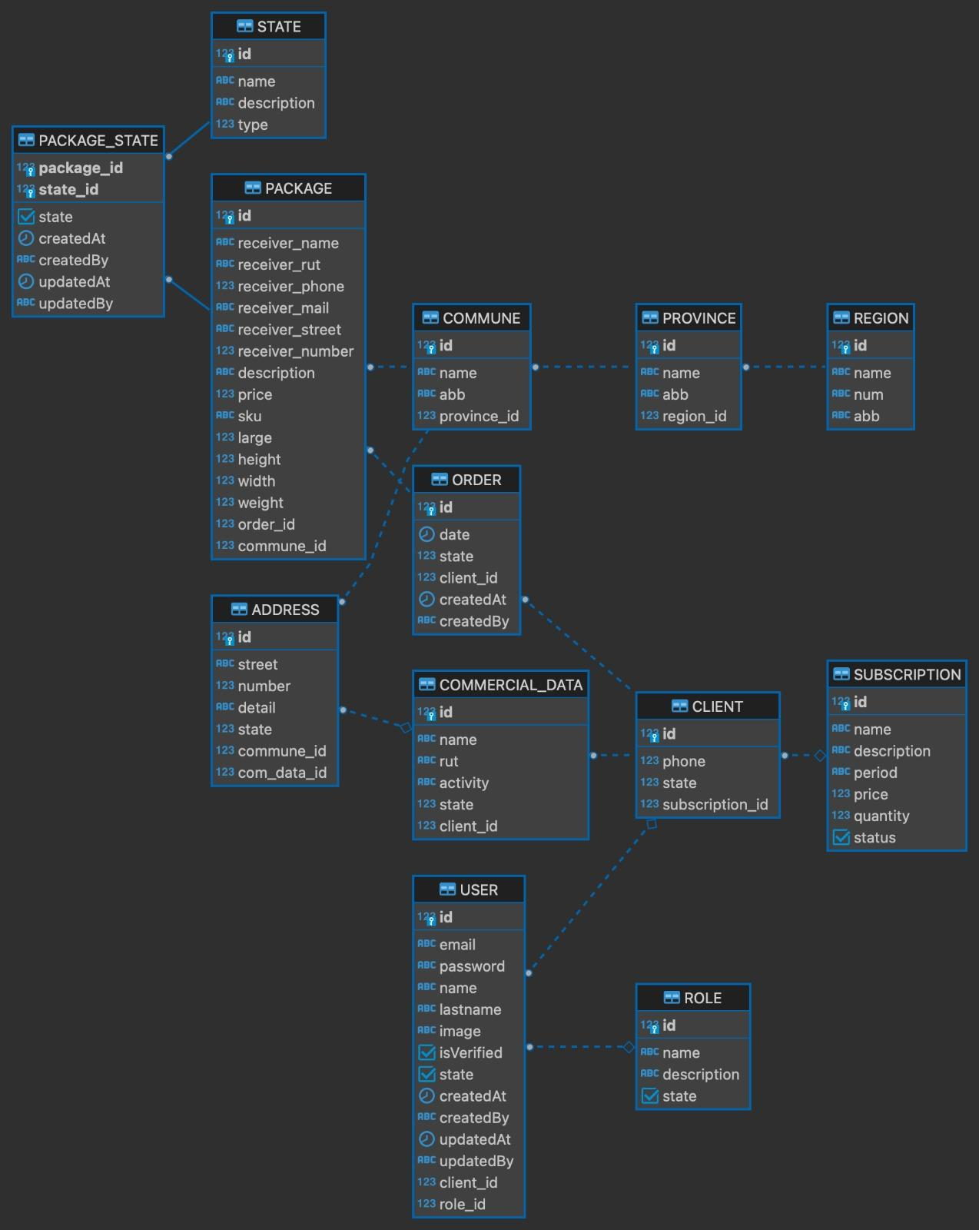
Diseño del Sistema
Modelo Datos Relacional

Slide 7
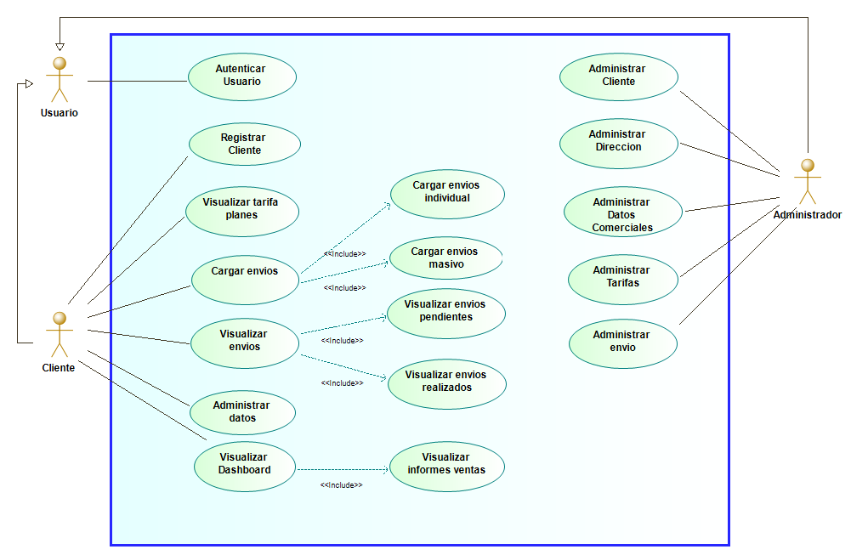
Diseño del Sistema
Diagrama de Caso Uso

Slide 8
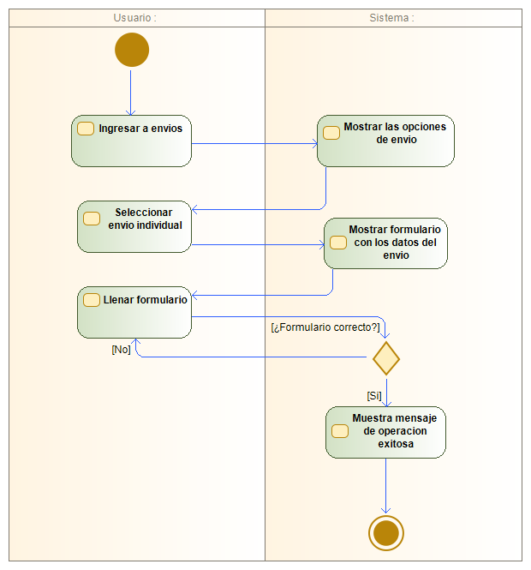
Diseño del Sistema
Diagrama de Actividad Envió Individual

Slide 9
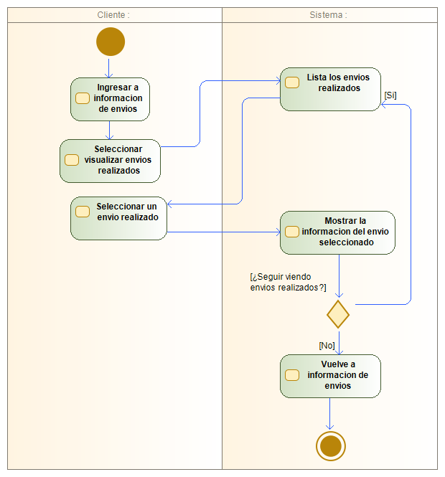
Diseño del Sistema
Diagrama de Actividad Visualizar Envíos Realizados

Slide 10
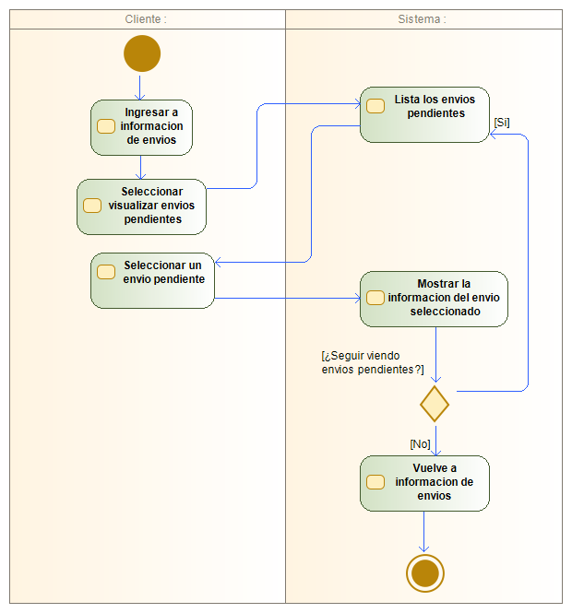
Diseño del Sistema
Diagrama de Actividad Visualizar envíos pendientes

Slide 11
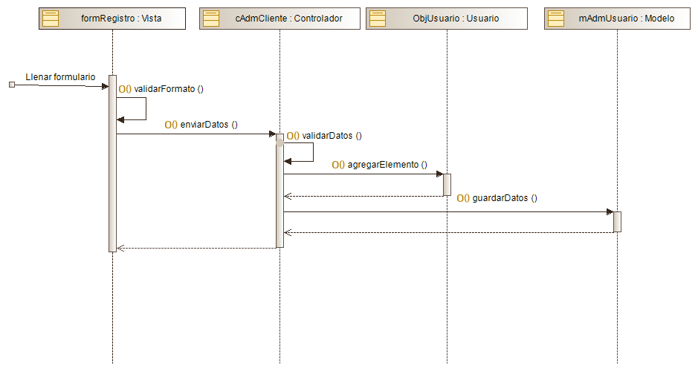
Diseño del Sistema
Diagrama de Secuencias Registro Cliente

Slide 12
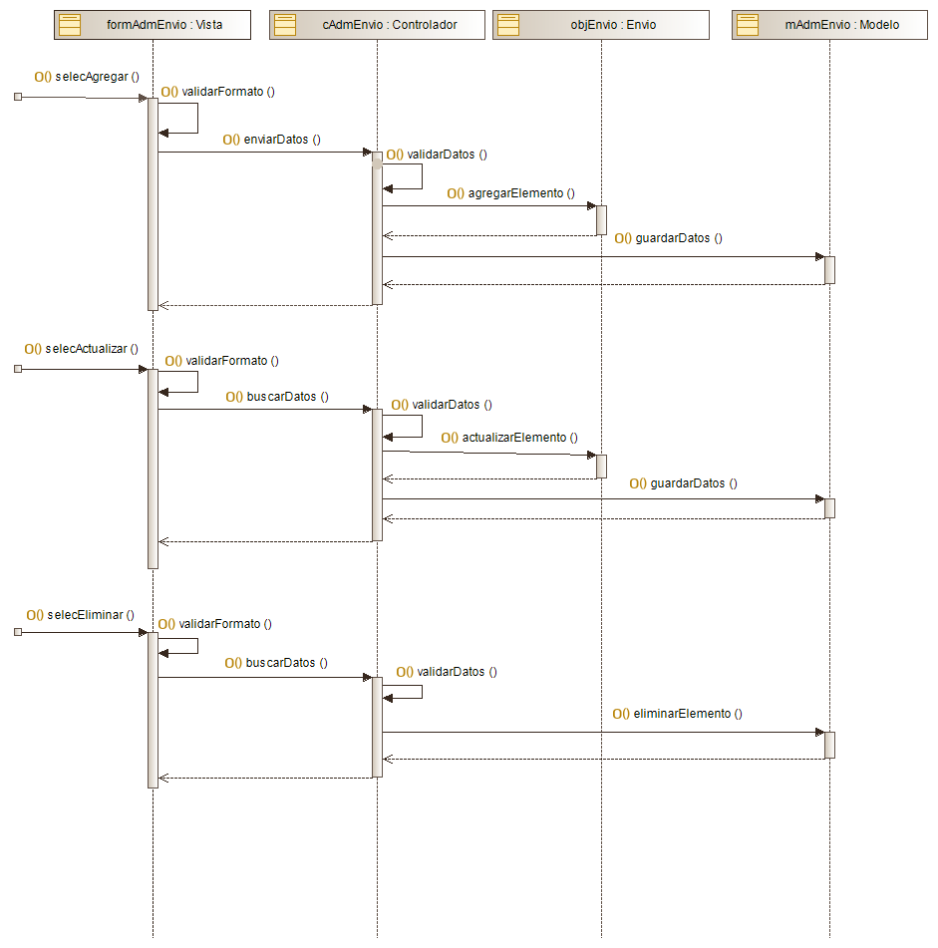
Diseño del Sistema
Diagrama de Secuencias CRUD Envío

Slide 13
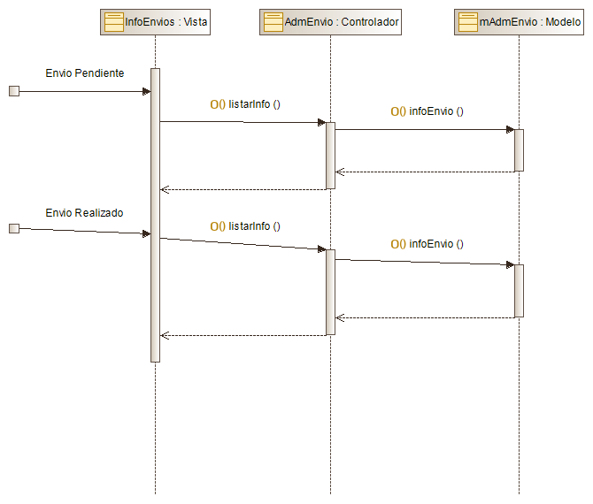
Diseño del Sistema
Diagrama de Secuencias Visualizar Envío

Slide 14
Diseño del Sistema
Diagrama de Secuencias Carga Envío

Slide 15
Tecnologías del Desarrollo
Para el desarrollo del proyecto, se utilizaron las siguientes tecnologías:
Sqlalchemy.
Python
Base de datos PostgreSQL.
Next.js.
Bootstrap.
Consultas Axios
Vercel Deployment.

Slide 16
Gestión del Desarrollo
N° | MÓDULOS Y ARTEFACTOS DEL SISTEMA | ESTADO
1 | Inicio Sesión | Cumplido
2 | Módulo Menu | Cumplido
3 | Módulo Sub-Menu | Cumplido
4 | Módulo Registrar | Cumplido
5 | Módulo Panel | Cumplido
6 | Módulo Suscripción | Cumplido
7 | Módulo Enviar | Cumplido
8 | Módulo Mis Direcciones | Cumplido
9 | Módulo Mis Envíos | Cumplido
10 | Módulo Mis Datos | Cumplido
11 | Módulo Panel | Cumplido
12 | Módulo Gestión | Cumplido
13 | Módulo Clientes | Cumplido

Slide 17
Plan de Pruebas Desarrollo
Las principales pruebas a realizar en este proyecto serán pruebas de caja negra. Este enfoque de prueba se basa en verificar el comportamiento de software desde una perspectiva externa, sin considerar la estructura interna. Se centrará en probar las funcionalidades y características del sistema basándose en los requisitos y especificaciones establecidos.

Slide 18
Estimación de Riesgos
Planificación
Matriz de Riesgos considerados en el Proyecto
Riesgo | Categoría | Probabilidad | Impacto | Acción de Mitigación
Cliente cambie los requerimientos | Desarrollo | Alta | Marginal | Se utilizarán prototipos para obtener nuevos requerimientos durante el desarrollo y validar los ya implementados.
Error en estimación del tiempo de desarrollo | Proyecto | Baja | Crítica | Se controlará el avance de manera diaria ya que utiliza la metodología Scrum, para que el proyecto sea más flexible y dinámico
Error en el modelado de BD | Desarrollo | Alta | Crítica | Se revisará la BD con frecuencia en busca de cambios en caso de que se soliciten, ya sea por relaciones erróneas o falta de atributos.
Problemas para mantener la sesión de un usuario | Desarrollo | Alta | Crítica | Se buscarán opciones para integrar una sesión al proyecto utilizando NextAuth y un proveedor en el backend
Sobrecarga de peticiones en la BD | Proyecto | Alta | Catastrófica | La BD no está preparada para tantas peticiones, por lo tanto, una vez pase a producción se contratará una BD con más capacidad
Problemas en las funciones de CRUD | Desarrollo | Baja | Marginal | Se validarán las funciones con Postman para corroborar que devuelven los datos necesarios
Problema de versiones de software | Desarrollo | Baja | Marginal | En el Readme se dejarán instrucciones de que versiones instalar y de qué manera ejecutar la app.
Problemas de conexion a la BD | Desarrollo | Alta | Catastrófica | Se buscarán opciones de BD que sean compatibles con los softwares que se están trabajando

Slide 19
Planificación
Carta Gantt
Carta Gantt - Portafolio de Titulo.xlsx - Hojas de cálculo de Google

Slide 20
Resumen de Costos Estimados del Proyecto
COSTO POR FASE
Fase de Planificación | $ 3.529.800
Fase de Análisis y Diseño | $ 6.681.600
Fase de Desarrollo | $ 13.035.600
Fase de QA | $ 2.346.300
Fase de Implementación y Cierre | $ 7.029.000
TOTAL HH FASES | $ 32.622.300

Slide 21
Presentación del sistema desarrollado en vivo

Slide 22
Reflexión final
Lecciones Aprendidas con la Experiencia.
¿Cuáles fueron los principales problemas que se vivieron como equipo?
Los principales problemas se encontraron debido al poco planeamiento en los plazos de entrega de los módulos necesarios para el funcionamiento del proyecto
¿Cómo los evitaría para un próximo proyecto?
La mejor manera de evitar estos problemas en un proyecto futuro es dejar planeado de manera clara los plazos de entrega y mantener una correcta comunicación entre el equipo de trabajo para poder evitar atrasos en las entregas.

Slide 23
Reflexión final
¿Cuáles fueron los casos más complejos en desarrollar?
Dentro de los casos más complejos para desarrollar se encuentran el registro de envíos de paquetes.
¿Perciben un crecimiento en su capacidad para desarrollar proyectos informáticos reales?
Si, a medida que hemos trabajado en este proyecto, hemos adquirido experiencia y conocimientos que nos
han permitido mejorar nuestra capacidad de desarrollo.

Slide 24
Reflexión final
¿Cómo se abordó la gestión del proyecto?
Se utilizó Scrum para gestionar el proyecto con un equipo multidisciplinario, reuniones diarias, tableros Kanban
y herramientas de seguimiento. Se enfocó en la comunicación, colaboración y entregas incrementales para
adaptarse y entregar valor continuo al cliente.
¿Cuáles fueron los principales auto-aprendizajes a nivel técnico que han logrado en el proceso?
Durante el proceso, hemos logrado importantes auto-aprendizajes a nivel técnico en las siguientes áreas:
Next.js: adquiriendo conocimientos solidos para el desarrollo de aplicaciones web modernas.
Consultas Axios: mejoramos nuestro dominio sobre la biblioteca Axios para realizar consultas desde el frontend.
PostgreSQL y SQL Alchemy: Ampliamos nuestro conocimiento en manejos de bases de datos.

